Slide 1
Studi dan Integrasi Workflow Menggunakan BPMS dan Sistem Email
Lucky Senjaya darmawan
2012730009

Slide 2
Latar Belakang
Workflow merupakan pemodelan proses bisnis yang dapat digambarkan sebagai Business Process Model and Notation (BPMN)
BPMN dapat diotomasi menggunakan Business Process Management System (contoh : Camunda)
Agar otomasi workflow lebih efisien, event pada workflow diintegrasikan dengan sistem email
Notes:
Efisien -> waktu
Pemodelan yang digambarkan sebagai aliran data maupun pekerjaan

Slide 3
Tujuan
Memodelkan Workflow dengan BPMN
Mengidentifikasi event-event yang diintegrasikan dengan sistem email
Menentukan mekanisme propagasi dan mengintegrasikan workflow dengan sistem email
Menguji integrasi workflow dengan sistem email
Notes:
Propagasi : penyebaran task

Slide 4
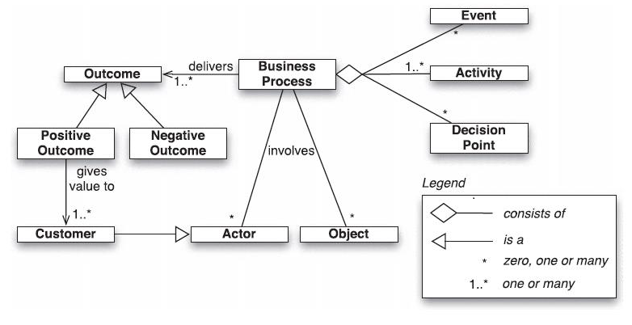
Business Process
Notes:
Object : data, dokumen, bahan baku, dll
Event : kejadian
Activity : pekerjaan
Decision point : keputusan yang mempengaruhi proses selanjutnya
Actor : ind, org, system

Slide 5
Business Process Model and Notation
Notasi grafis yang menggambarkan langkah-langkah daram proses bisnis
Terdiri dari event, activity, gateway, data, artifact, pool, dan lane

Slide 6
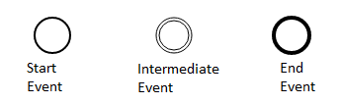
BPMN - Event
Kejadian yang terjadi pada proses bisnis yang dilambangkan dengan lingkaran
Secara umum, terbagi menjadi Start Event, Intermediate Event, End Event

Slide 7

BPMN - Gateway
Simbol yang menentukan percabangan maupun penggabungan jalur dalam proses
Notes:
Exclusive pilih salah satu cabang
Inclusive pilih satu, beberapa, atau seluruh cabang
Parallel, seluruh cabang
Event, mengerjakan setelah suatu event berakhir

Slide 8
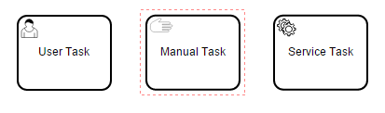
BPMN - Activity
Kumpulan kegiatan yang dapat dikerjakan
Task merupakan bagian dari Activity
Notes:
User Task : melalui system
Service task : oleh system dengan kode

Slide 9
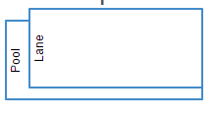
BPMN – Lane dan Pool
Lane untuk mengelompokkan task yang menjadi tanggung jawab aktor
Pool merupakan kumpulan dari Lane

Slide 10
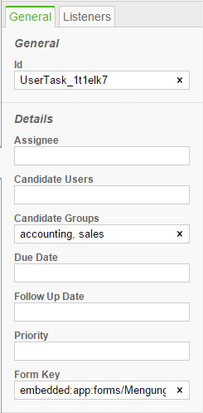
User Task
User Task : pekerjaan yang dilakukan actor melalui sistem
Memiliki beberapa atribut seperti
Id
Assignee
Candidate Users dan Candidate Groups
Form Key
Listener
Notes:
Id : id task
Assignee : actor yang akan mengerjakan task
Form Key : tautan ke file HTML yang merupakan tampilan dari task yang akan dikerjakan
Candidate User, Candidate Group : Kumpulan user/group yang dapat mengerjakan task
Due date :
Follow up date :
Priority :

Slide 11
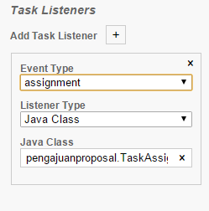
User Task – Task Listener
Task Listener memiliki dua atribut :
Event Type (create, assignment, complete, delete)
Listener Type
Task Listener memiliki lokasi kelas Java untuk eksekusi
Notes:
Create : eksekusi saat task dibuat
Assignment : eksekusi ketika actor sudah ditentukan
Complete : ketika task sudah dikerjakan dan belum dihapus
Delete : Perintah dieksekusi setelah task dihapus

Slide 12
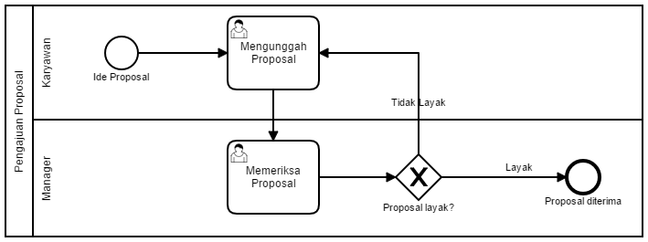
Contoh BPMN

Slide 13
BPMS Camunda
Business Process Management System : sistem yang mengkoordinasikan otomasi proses bisnis
Tujuan : menyelesaikan proses pada waktu yang ditentukan dan menggunakan sumber daya yang tepat
Salah satu BPMS adalah Camunda yang berbasis Java

Slide 14
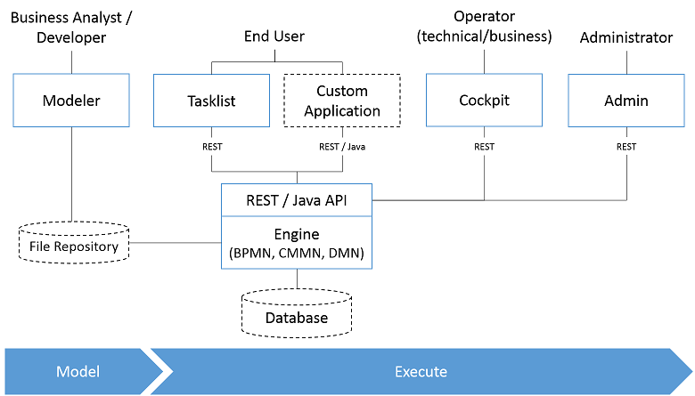
Arsitektur BPMS Camunda
Notes:
Modeler : tool untuk membuat diagram bpmn
Tasklist : tempat actor mengakses dan mengerjakan task
Cockit : memeriksa proses yang sedang berjalan/sudah selesai
Admin : memiliki tugas untuk mengatur actor
Custom App : aplikasi lain yg dihubungkan mengunakan REST / Java API
representational state transfer
method of allowing communication between a web-based client and server that

Slide 15
Integrasi dengan Sistem Email
Integrasi di sini berarti integrasi antara user tasks dengan sistem email (ketika suatu task siap dikerjakan, email dikirim ke aktor yang akan mengerjakan task tersebut)
Mekanisme pengiriman email melalui eksekusi kode Java
Eksekusi kode Java dikaitkan dengan Task Listener pada User Task

Slide 16
Event yang diintegrasikan dengan Sistem Email
Event yang ada pada Task Listener adalah :
Create : digunakan apabila task sudah memiliki atribut assignee atau candidate user/group (bila belum, email tidak terkirim)
Assignment : digunakan apabila atribut assignee dan candidate user/group belum ditentukan (didelegasikan ketika proses sedang berlangsung)
Complete dan Delete : tidak digunakan pada kasus ini karena task sudah selesai sebelum email dikirim

Slide 17
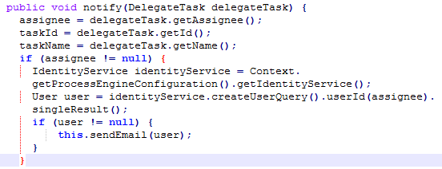
Implementasi Integrasi Sistem Email (1)
Notes:
Mengambil id task dan assignee

Slide 18
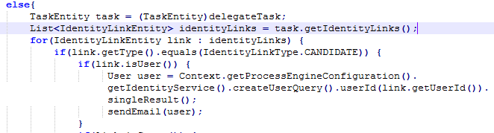
Implementasi Integrasi Sistem Email (2)
Notes:
Melihat apakah ada candidate / tidak

Slide 19
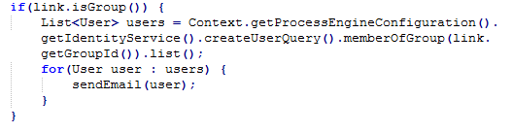
Implementasi Integrasi Sistem Email (3)

Slide 20
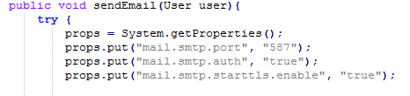
Implementasi Integrasi Sistem Email (4)

Slide 21
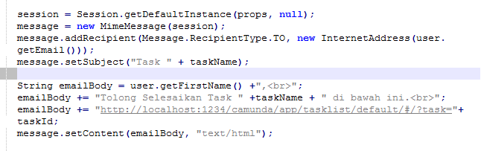
Implementasi Integrasi Sistem Email (5)
Notes:
Mengisi email

Slide 22

Implementasi Integrasi Sistem Email (6)

Slide 23
Skenario
Pegawai di perusahaan X memiliki tiga divisi yaitu :
Accounting (diwakili oleh Mary)
Sales (diwakili oleh John)
Management (diwakili oleh Peter)

Slide 24
Skenario (Lanjutan)
Divisi Accounting dan Sales dapat mengajukan proposal ke divisi Management dengan cara mengunggahnya
Divisi Management perlu memeriksa proposal apakah layak atau tidak
Bila proposal layak, proposal diterima
Bila proposal tidak layak, proposal ditolah dan perlu mengajukan proposal lagi

Slide 25
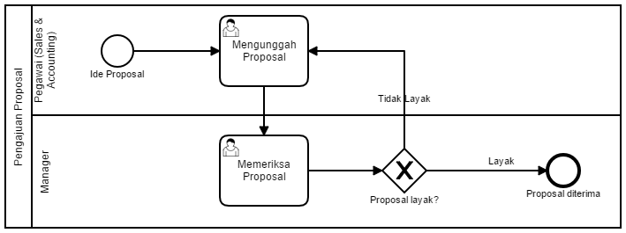
BPMN Skenario

Slide 26
Demo
Tugas Desainer
Membuat BPMN (sudah dibuat)
Membuat kelas Java (sudah dibuat)
Membuat form HTML (sudah dibuat)
Tugas Admin
Membuat email yang merepresentasikan sistem
Membuat user dan group di camunda (sudah dibuat)
Tugas Aktor
Mengerjakan task

Slide 27
Kesimpulan
Workflow dapat dimodelkan sebagai BPMN sehingga dapat divisualisasikan oleh BPMS
Event-event dapat dipropagasi via email sehingga actor dapat mengetahui apabila ada task yang harus dikerjakan. Dengan demikian akan meningkatkan efisiensi proses bisnis
Propagasi email dapat dilakukan dengan cara menyisipkan Task Listener di event yang akan dipropagasi. Selain itu dibutuhkan peran admin untuk mendaftarkan alamat email actor
Pengujian telah dilakukan dan dapat berjalan dengan baik
Notes:
Efisiensi Waktu
Efektifitas Potensi Task dapat selesai lebih besar

